Slide 2

Corso APEX ODCEC Milano: 23-Set-22 - 27-Gen-23
24 Ottobre 2022
Ing. Roberto Capancioni

Slide 3



Chi Sono
Ing. Roberto Capancioni
Sviluppo Oracle APEX
Board Member ITOUG
Email: sviluppo@capancioni.com
Linkedin: https://www.linkedin.com/in/robertocapancioni
ITOUG: https://itoug.it

Slide 4
Join tra Tabelle

Slide 5
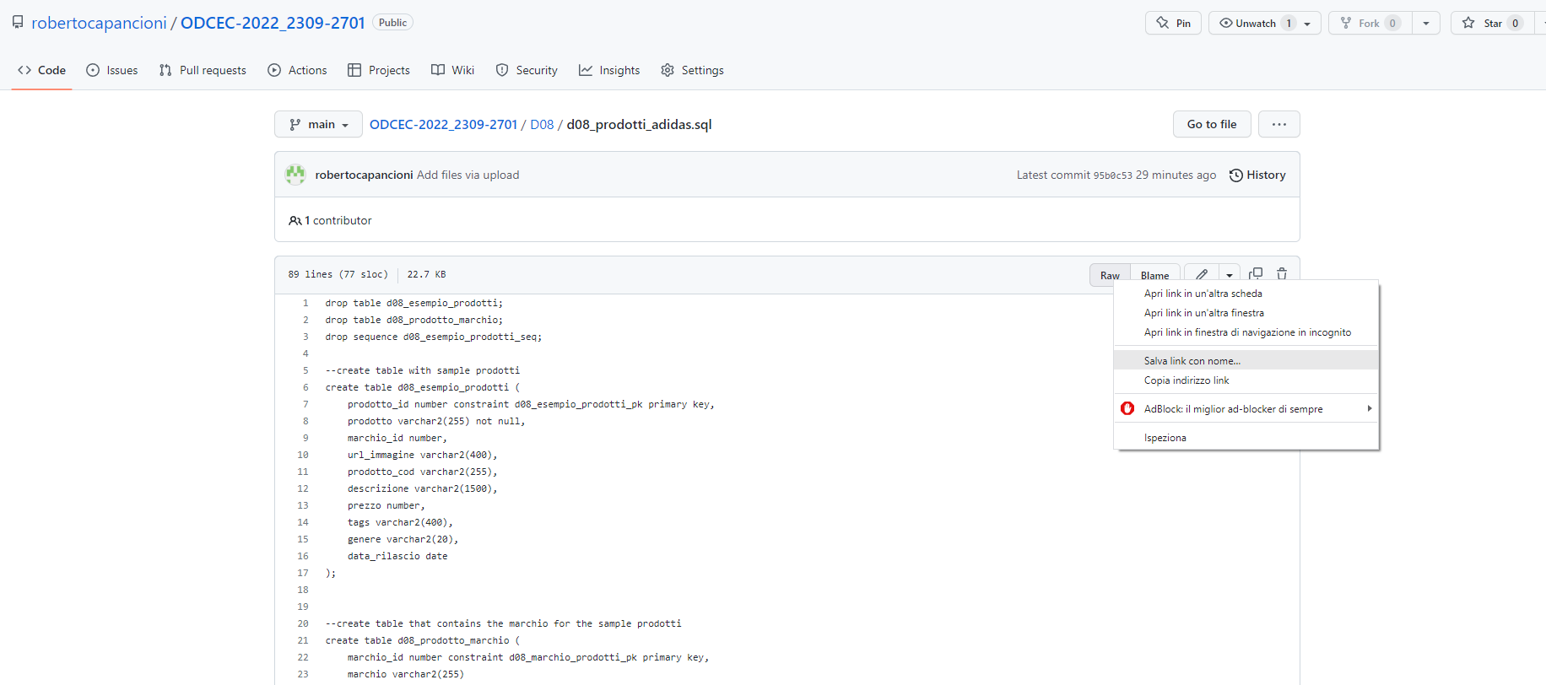
Join tra Tabelle

Slide 6
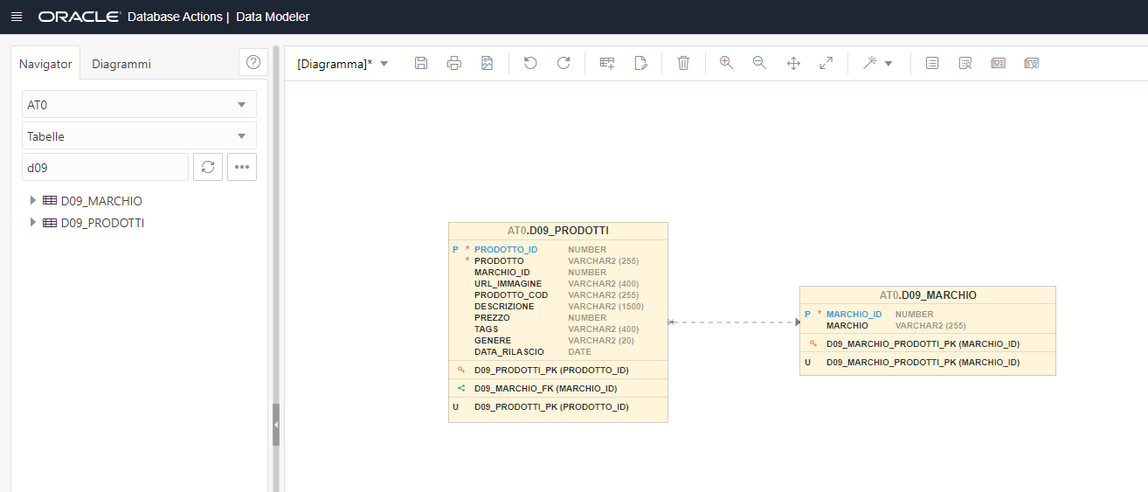
Join tra Tabelle

Slide 7
Join tra Tabelle
select
prodotto_id,
prodotto,
marchio_id,
url_immagine,
prodotto_cod,
descrizione,
prezzo,
tags,
genere,
data_rilascio
from d09_prodotti
select
marchio_id,
marchio
from d09_marchio

Slide 8
Join tra Tabelle
select
p.prodotto_id,
p.prodotto,
p.marchio_id,
p.prodotto_cod,
p.prezzo,
p.tags,
p.genere,
p.data_rilascio,
m.marchio
from d09_prodotti p
join d09_marchio m
on p.marchio_id = m.marchio_id
select
marchio_id,
marchio
from d09_marchio

Slide 9
Prodotti Adidas

Slide 10
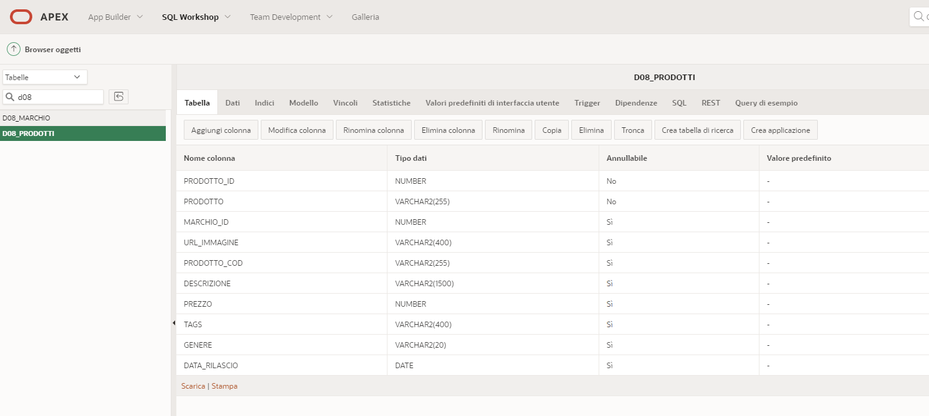
Creazione Applicativo

Slide 11
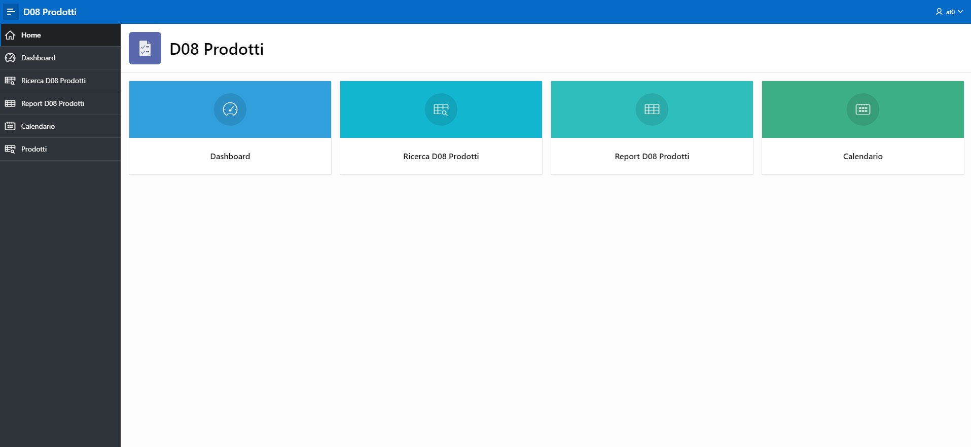
Creazione Applicativo

Slide 12
Ricerca con Facet

Slide 13
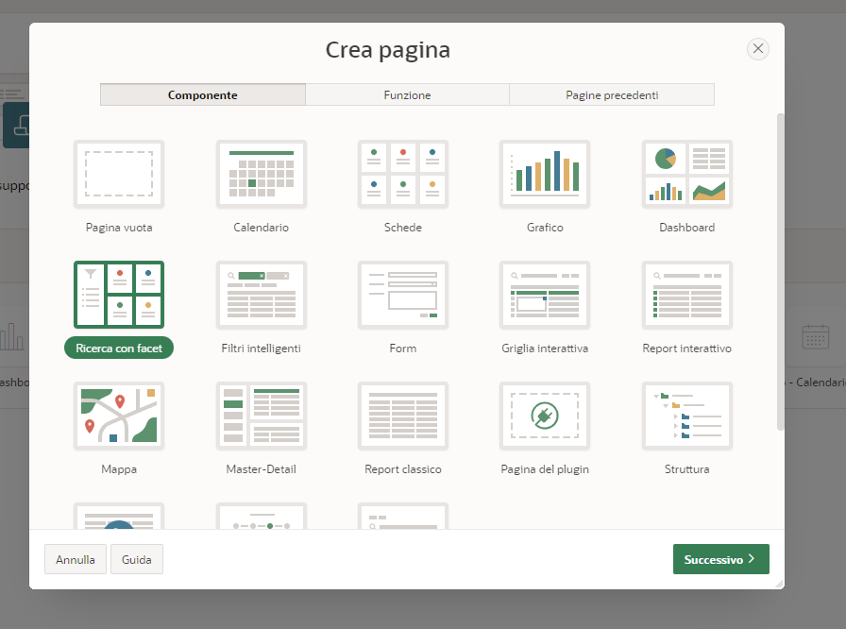
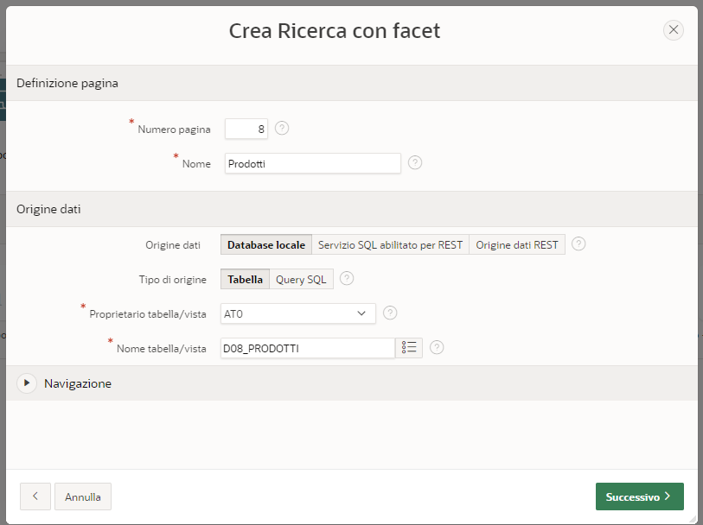
Ricerca con Facet

Slide 14
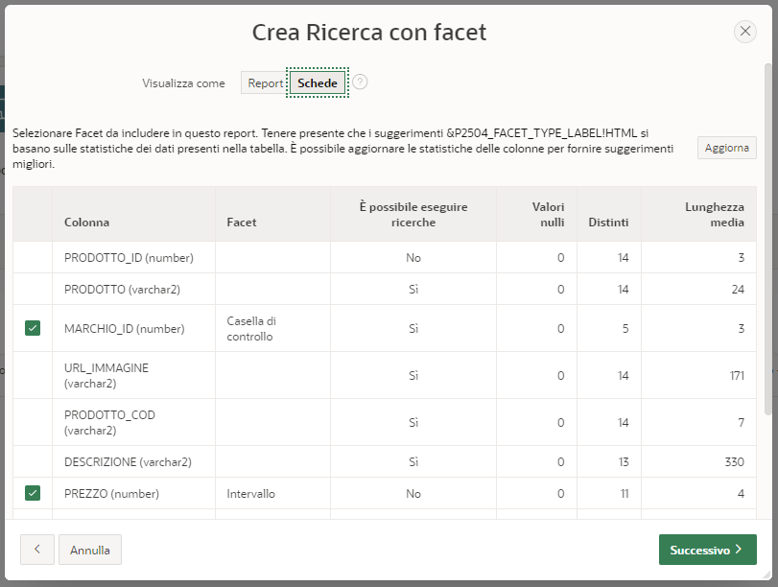
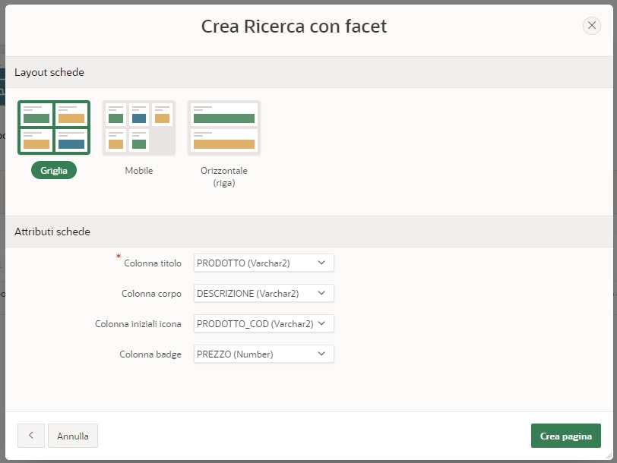
Ricerca con Facet

Slide 15
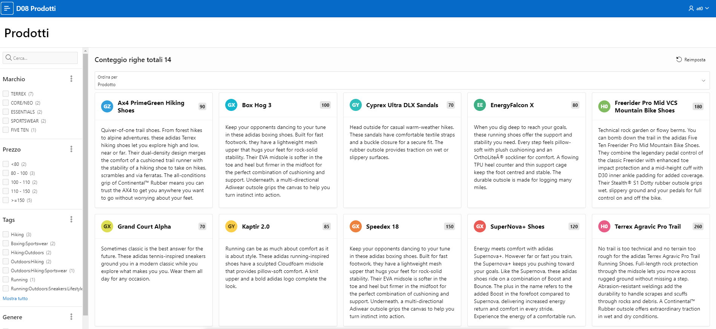
Ricerca con Facet

Slide 16
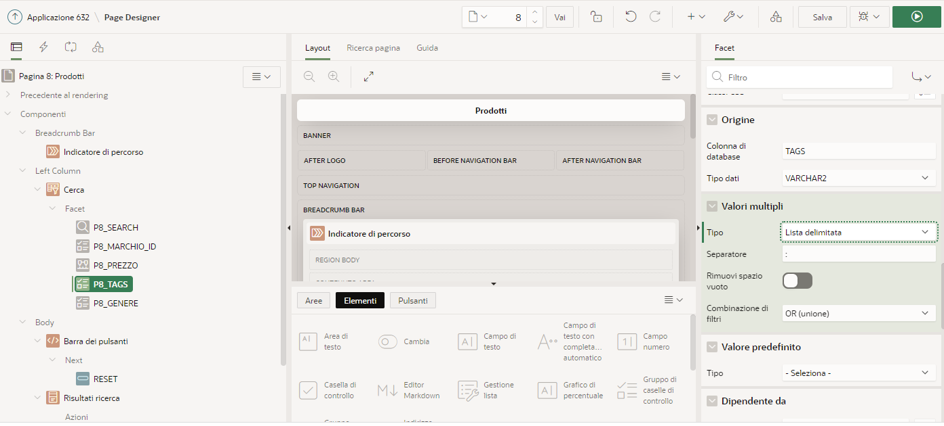
Ricerca con Facet – Valori Multipli

Slide 17
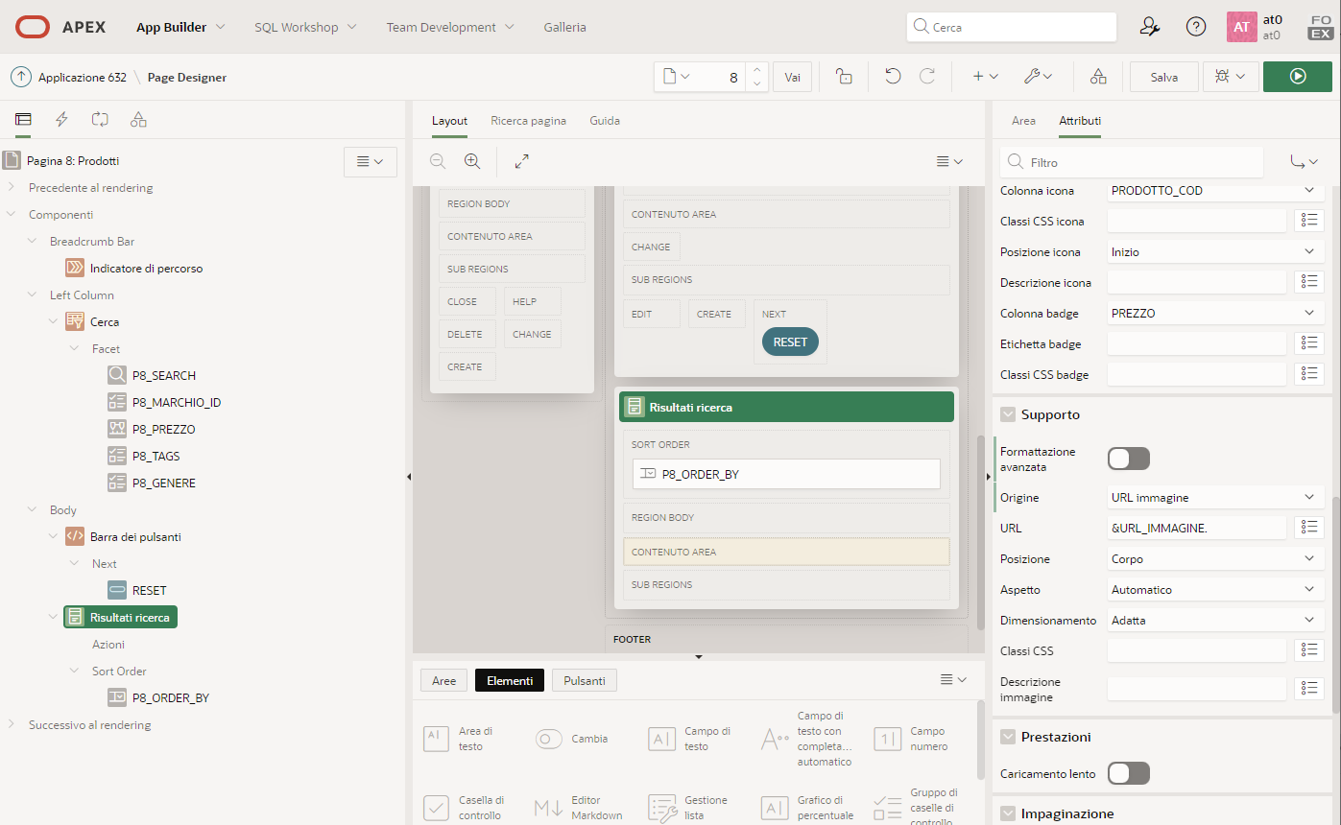
Ricerca con Facet – Supporto Immagine

Slide 18
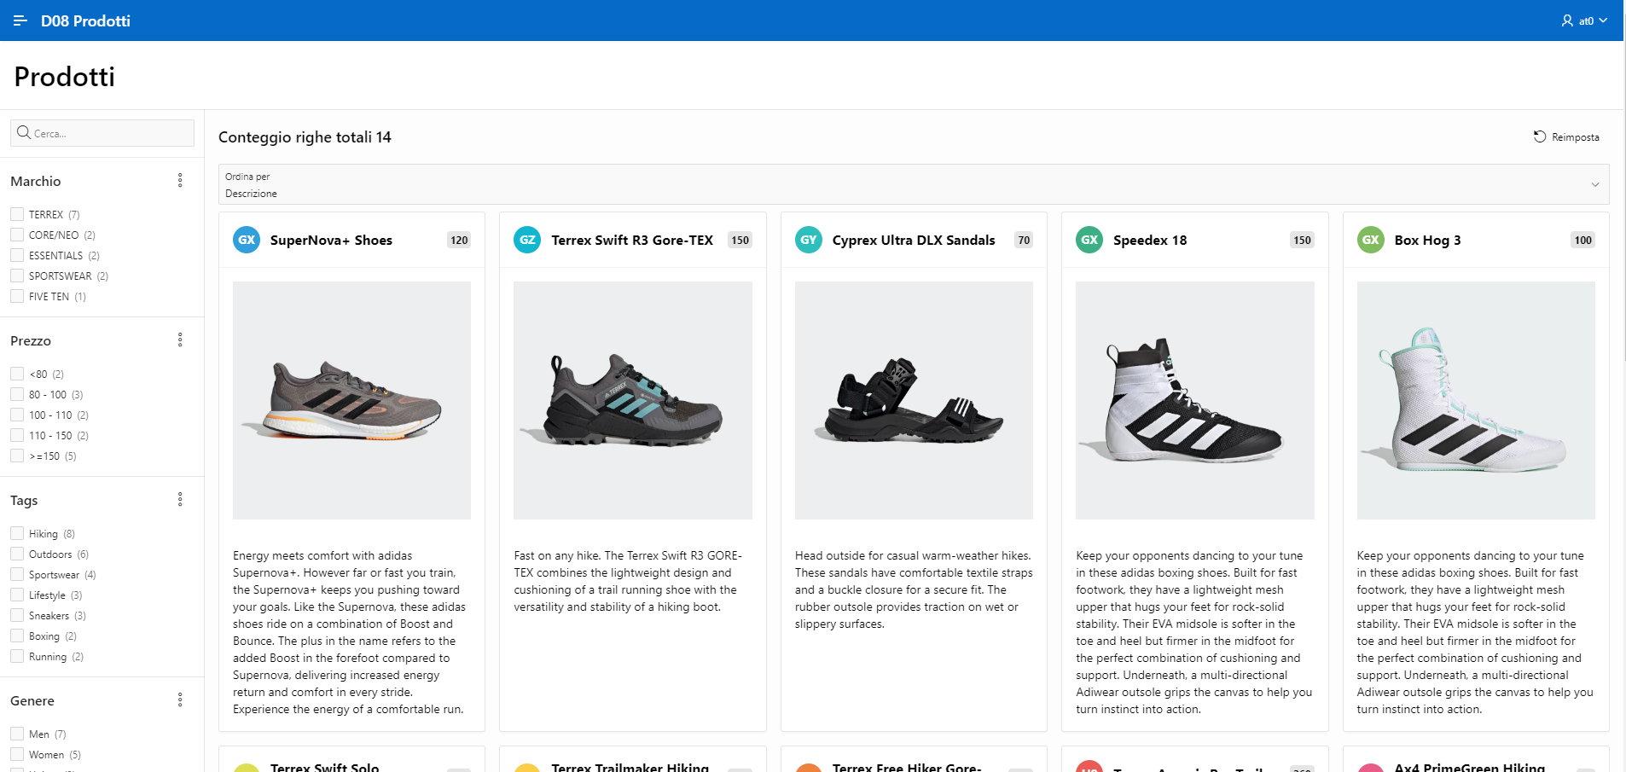
Ricerca con Facet – Supporto Immagine

Slide 19
Filtri Intelligenti

Slide 20
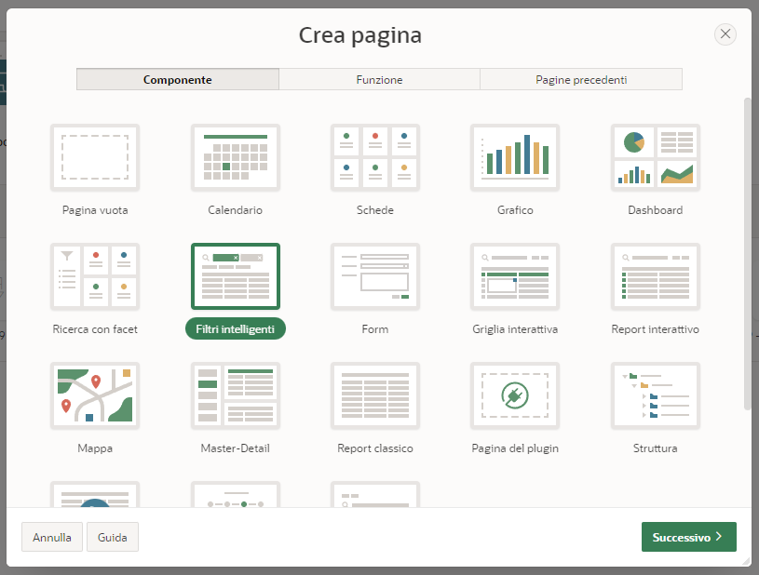
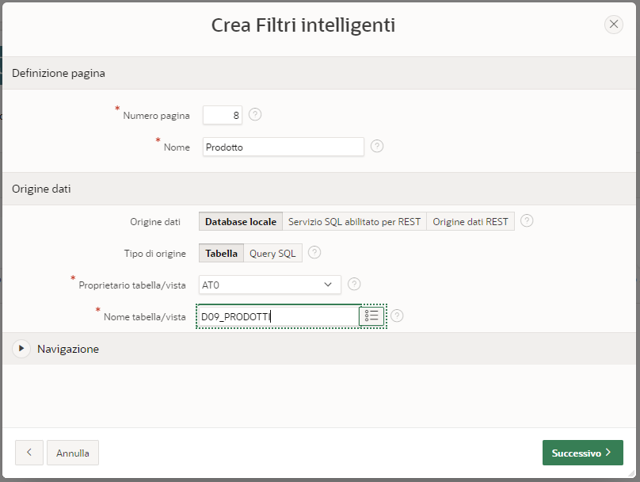
Filtri Intelligenti

Slide 21
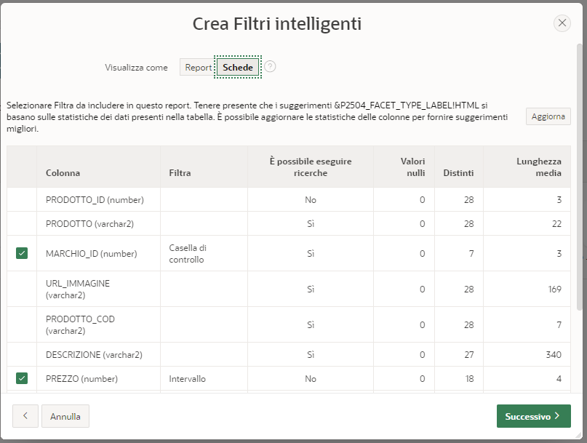
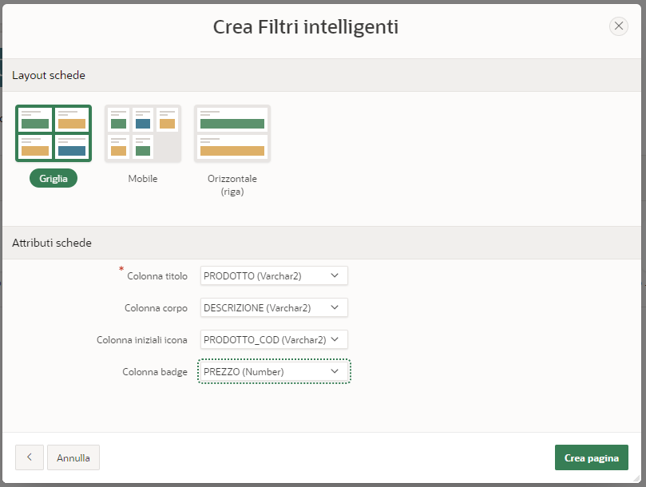
Filtri Intelligenti

Slide 22
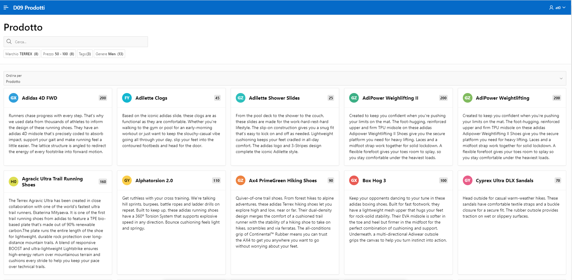
Filtri Intelligenti

Slide 23
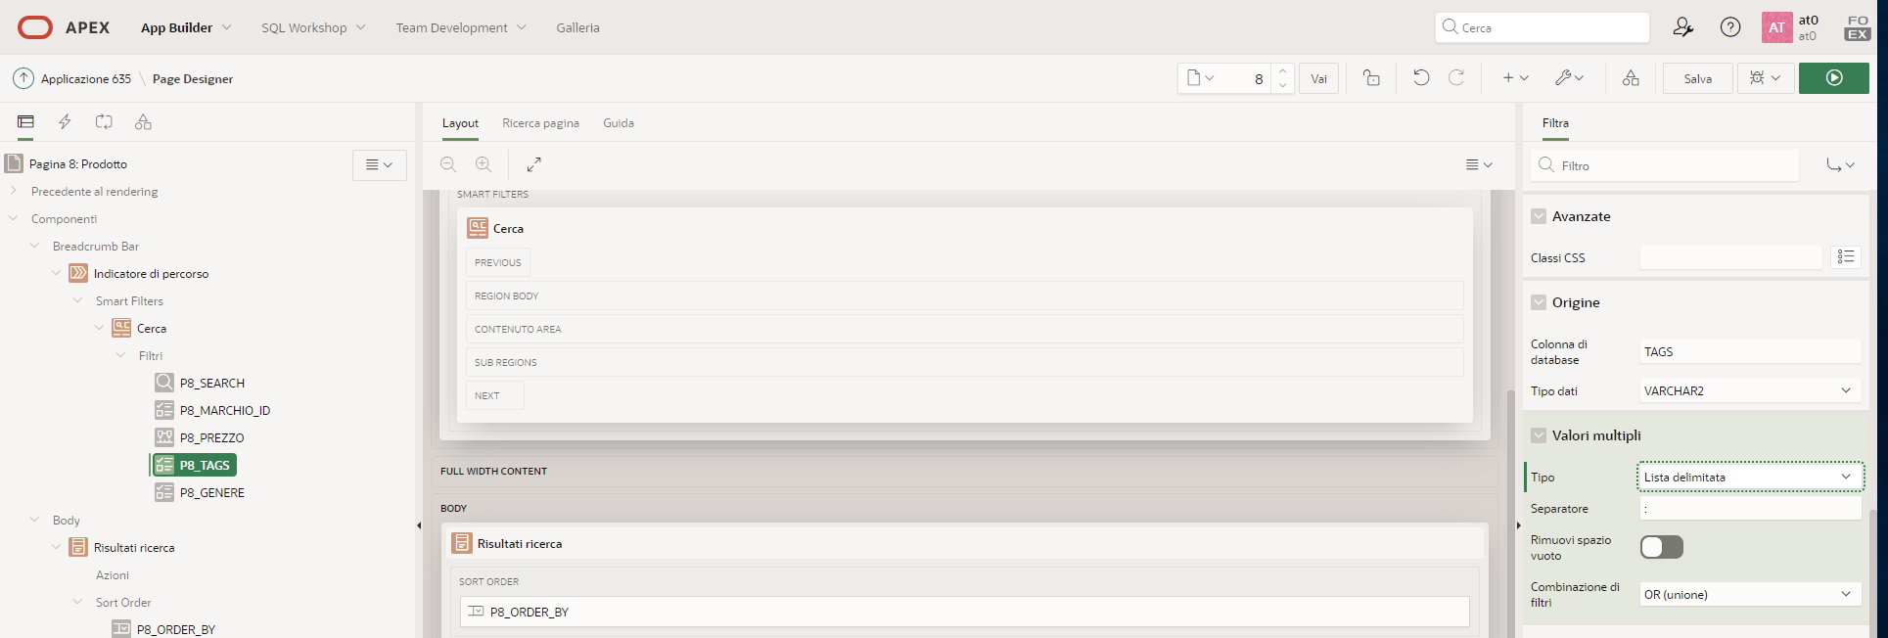
Filtri Intelligenti – Valori Multipli

Slide 24
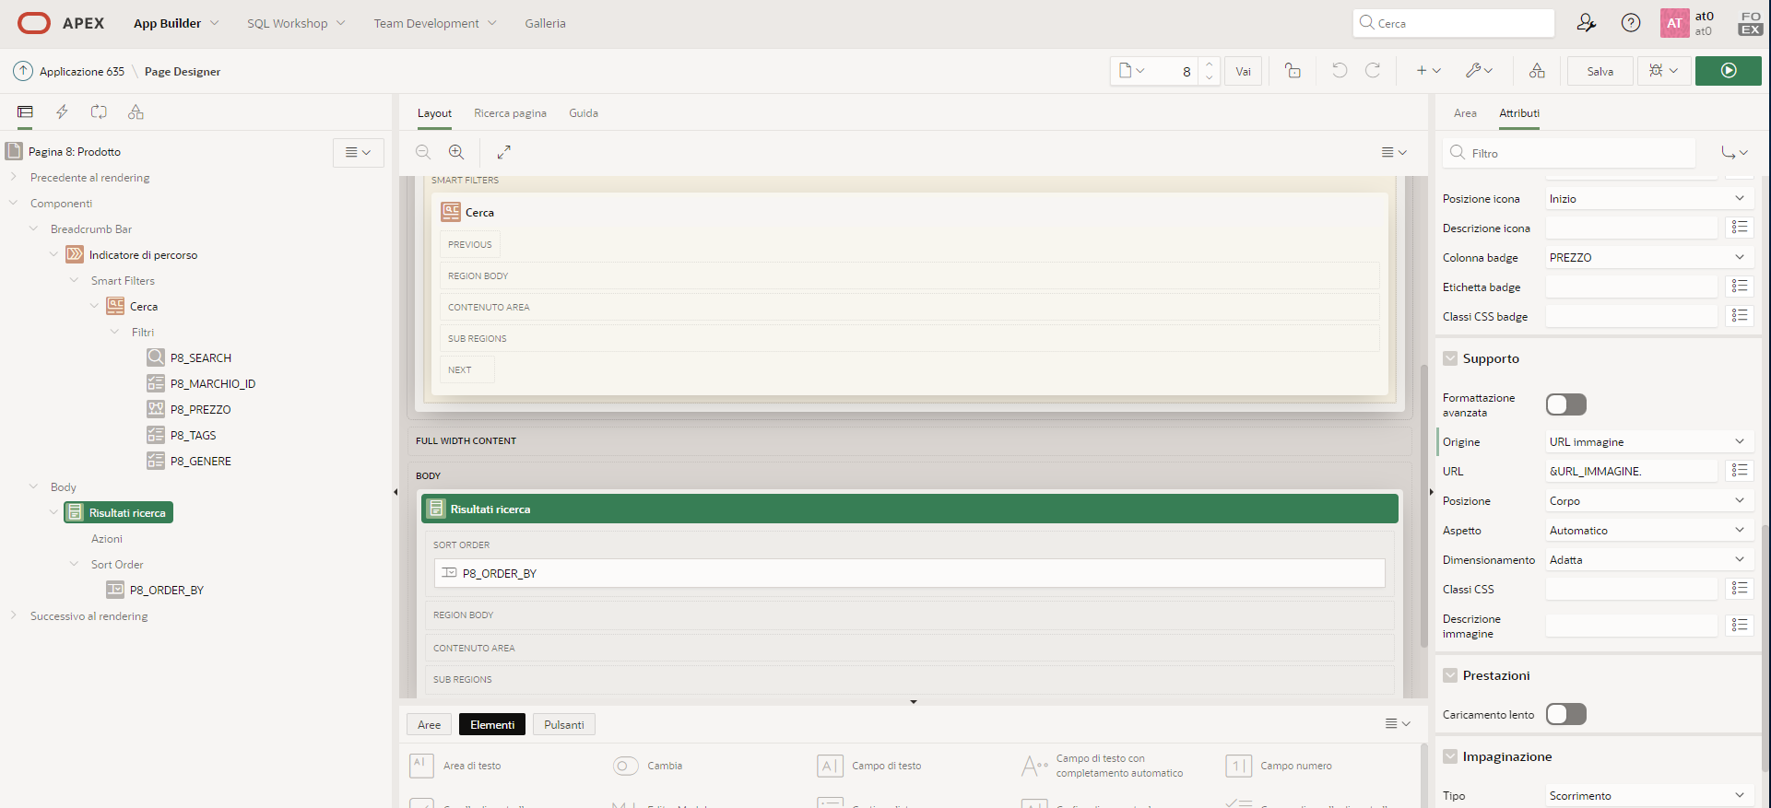
Filtri Intelligenti – Supporto Immagine

Slide 25
Griglia interattiva

Slide 26
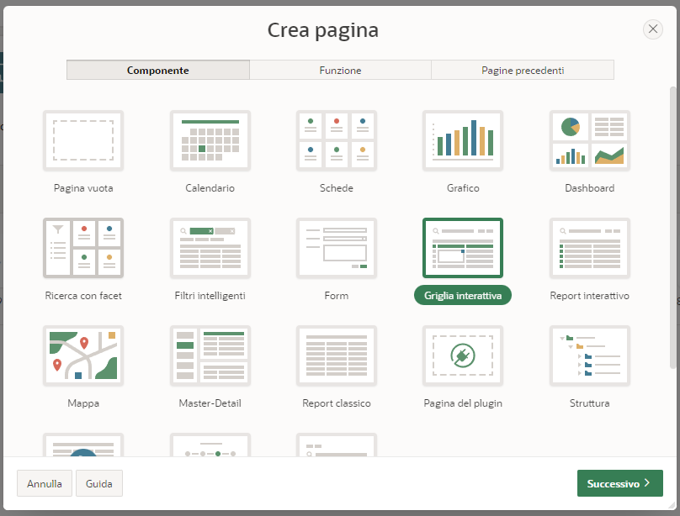
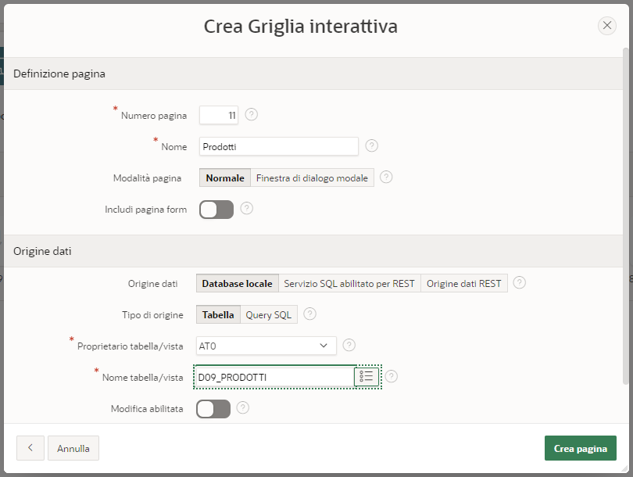
Griglia Interattiva

Slide 27
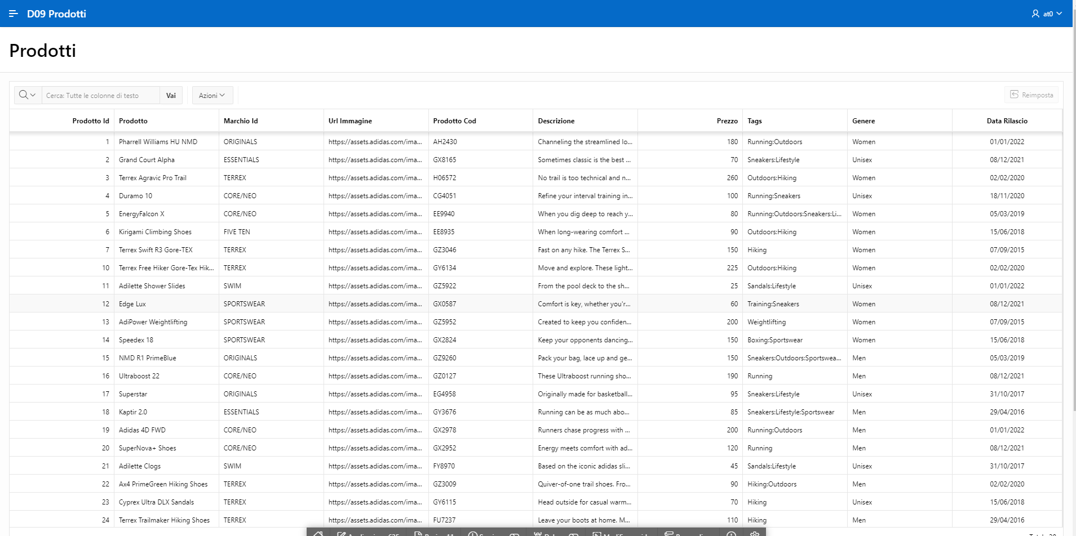
Griglia Interattiva

Slide 28
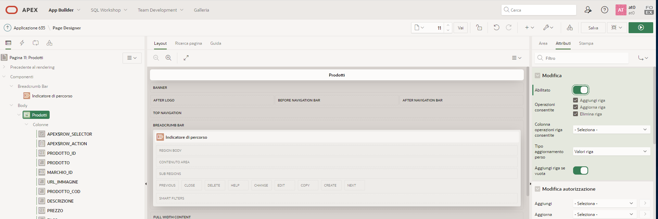
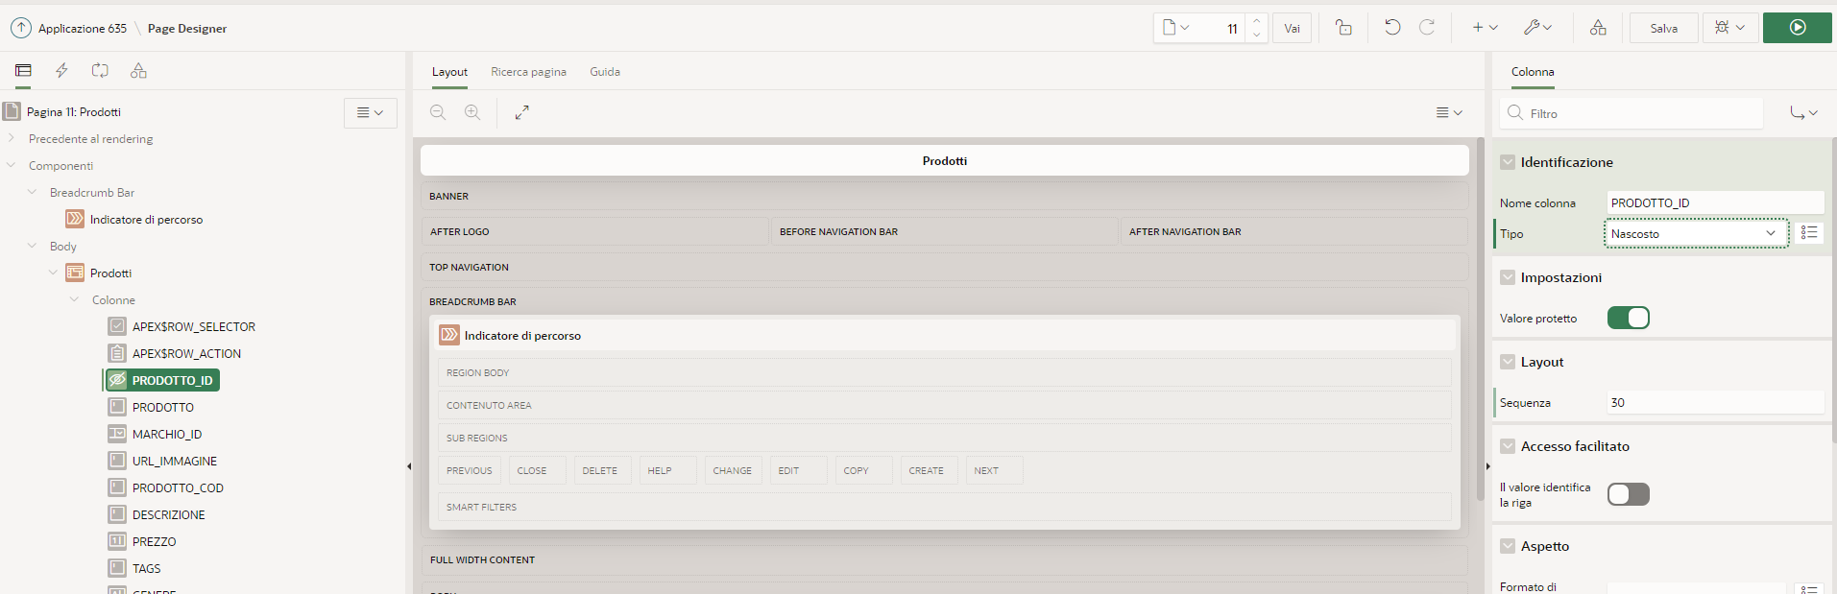
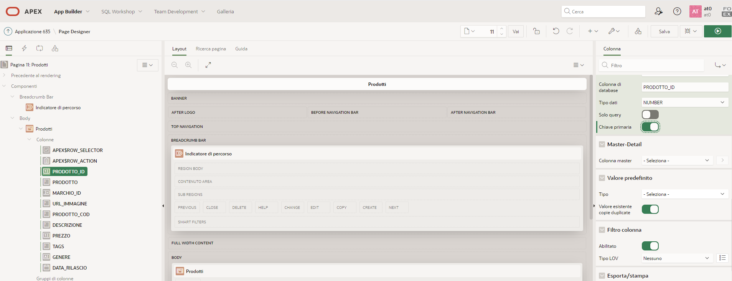
Griglia Interattiva – Abilita Modifica

Slide 29
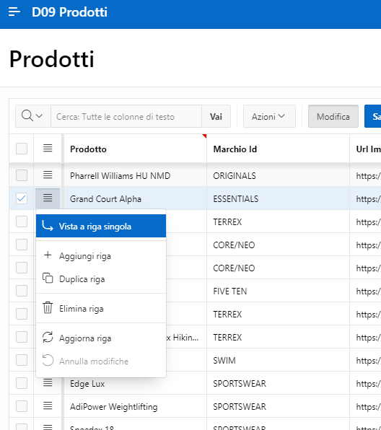
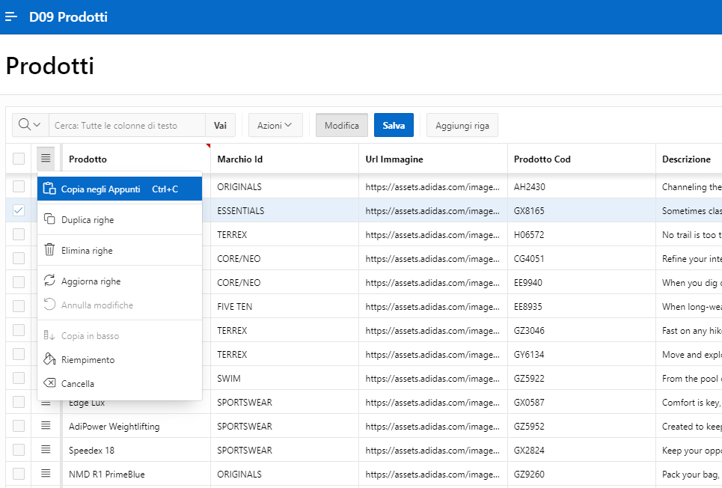
Griglia Interattiva – Tasto «Panino»
Su riga singola
Per tutte le righe

Slide 30
Utilità

Slide 31
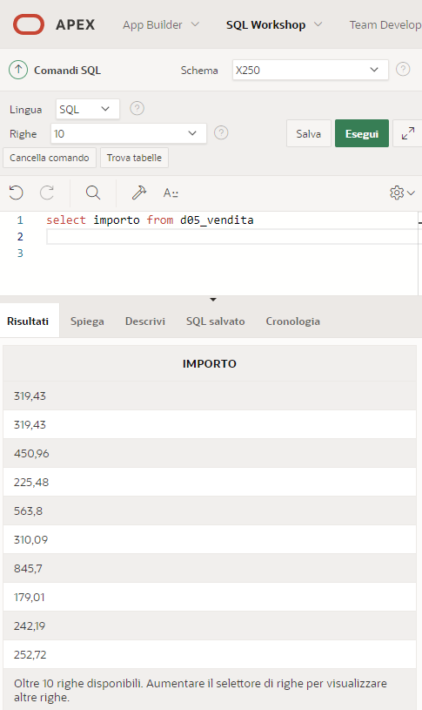
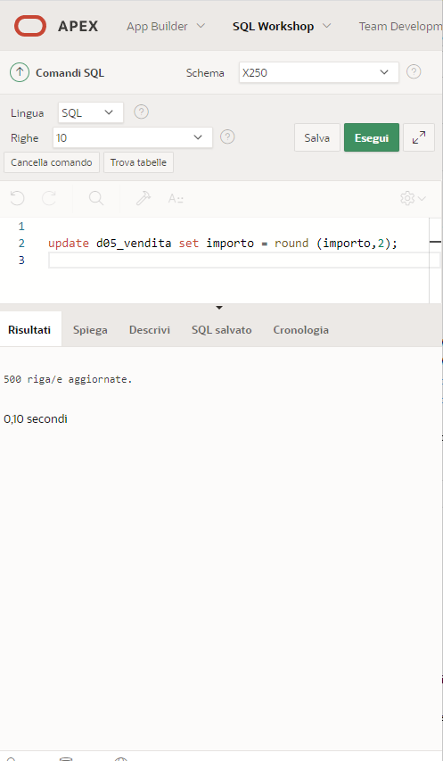
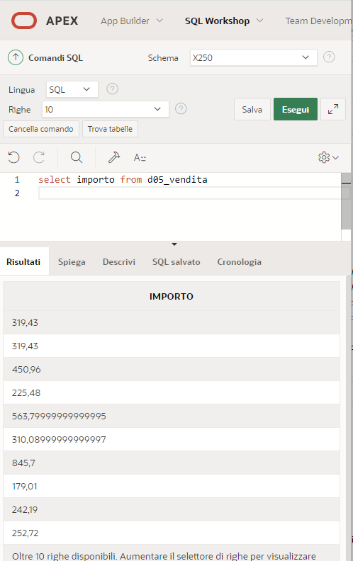
Utilità – Arrotondare i Valori
select importo
from d05_vendita;
update d05_vendita
set importo = round (importo,2);
ATTENZIONE!!
Un UPDATE senza WHERE aggiorna TUTTE le righe

